Slide 1

МБОУ Школа “КвантУм”

Slide 2

шестой МОДУЛЬ

Slide 3

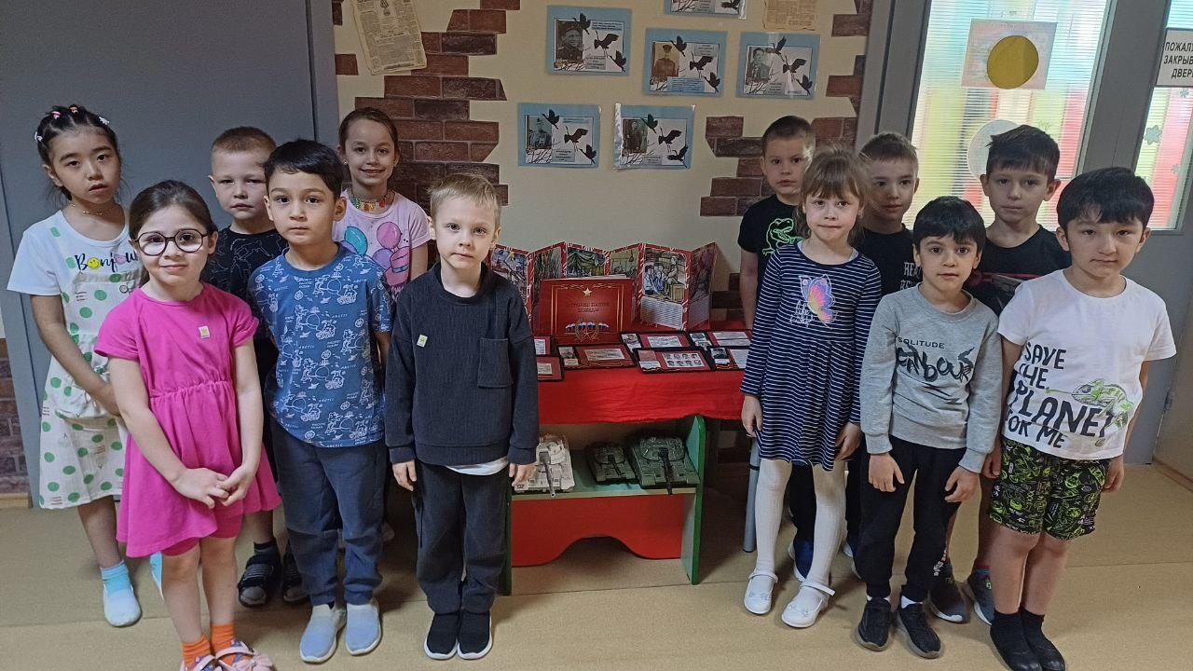

14.04.2025-20.04.2025
Взаимодействие с родителями
Воспитанники и их родители приняли участие в проекте “Книга памяти”. Приняли активное участие в акции “Рисуем Победу”

Slide 4
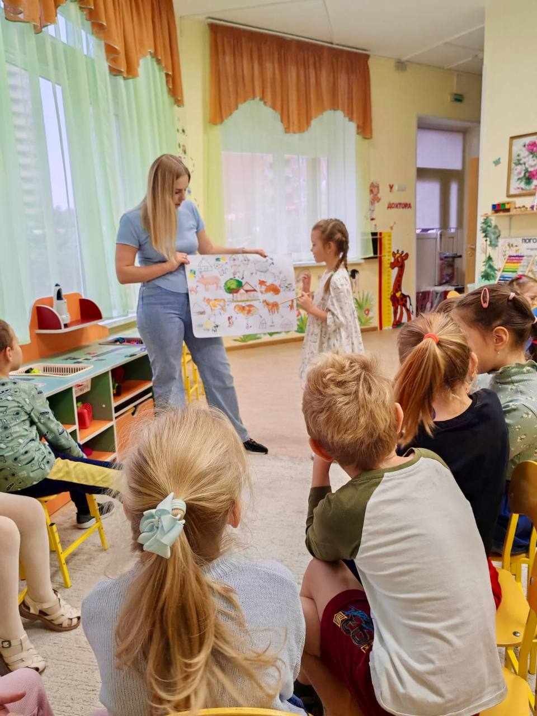
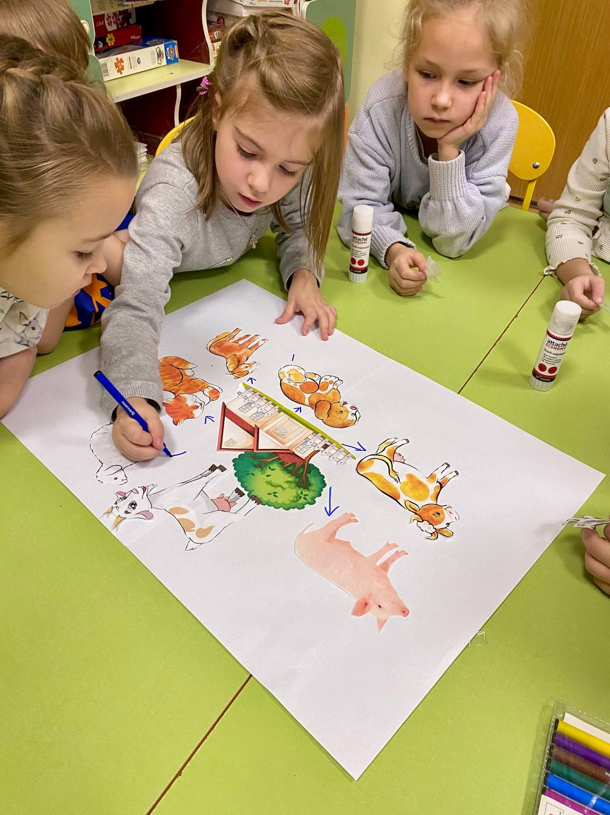
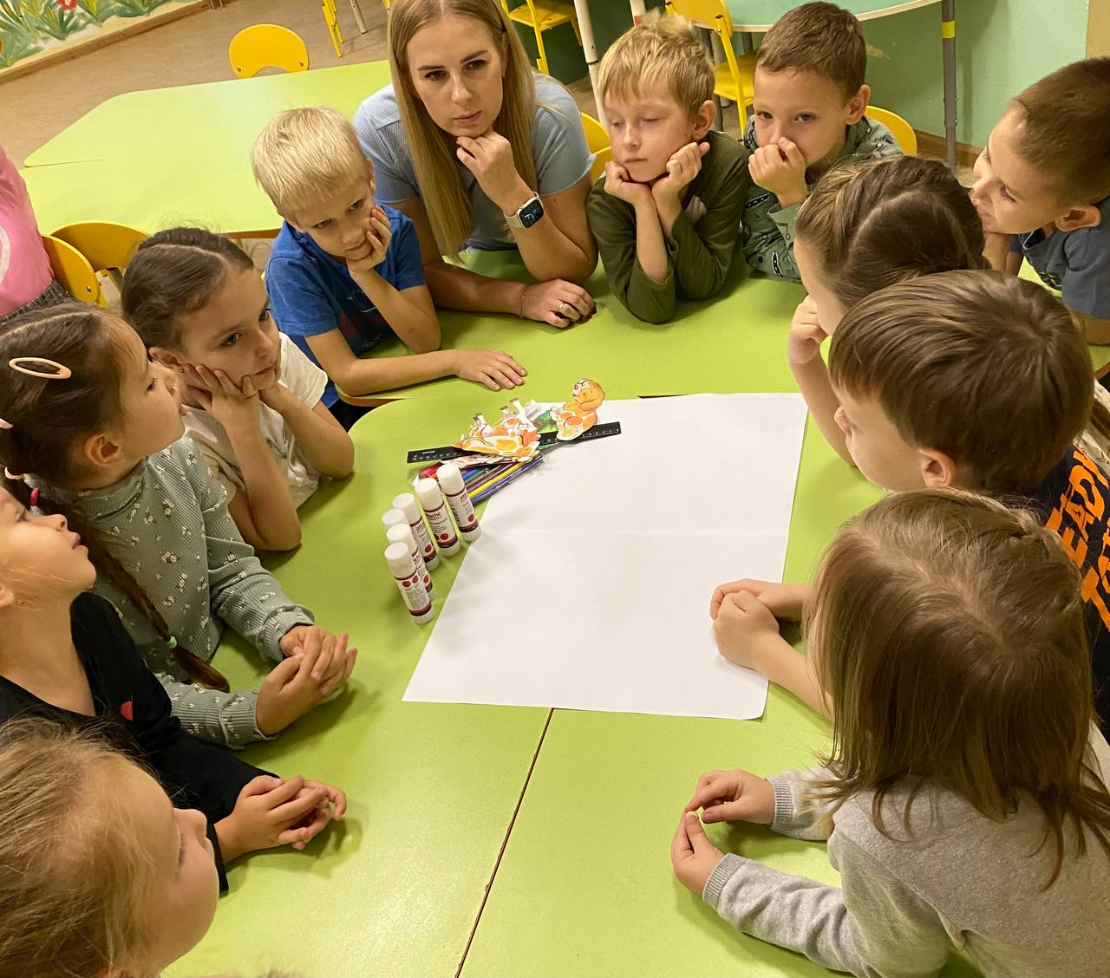
21.04.2025-27.04.2025
Инновационные технологии и практики
“Наш дом - Земля” экологическая викторина с использованием интеллект-карт.

Slide 5
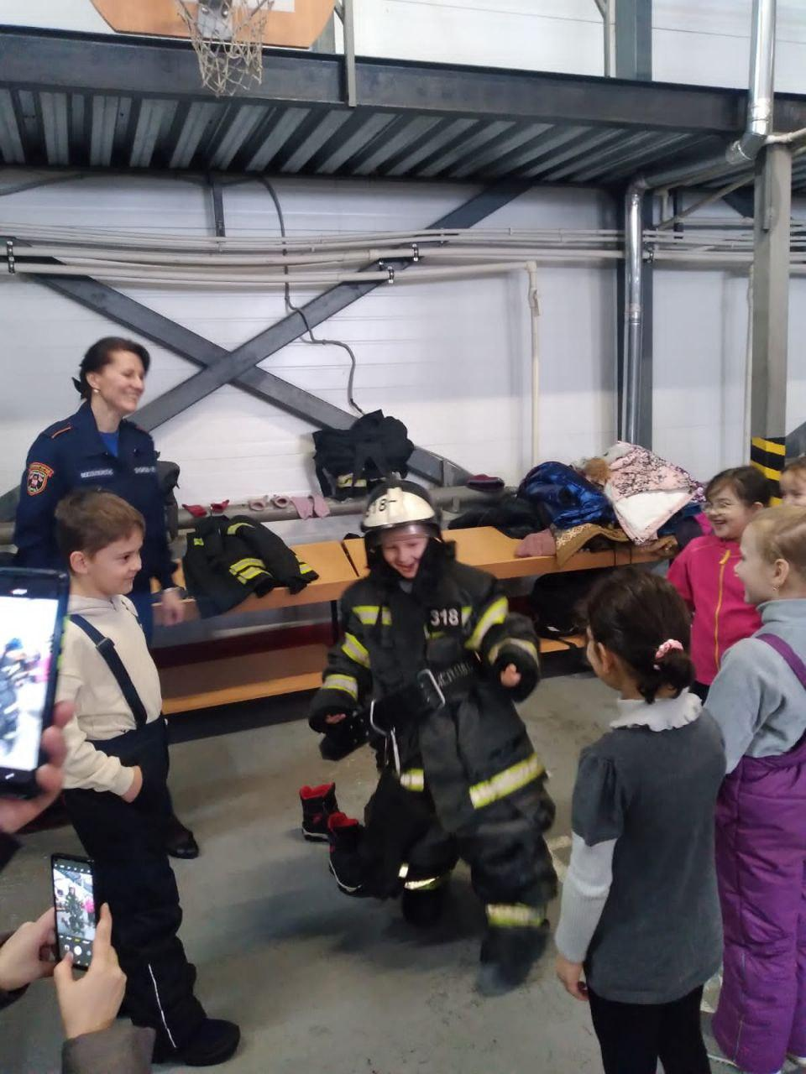
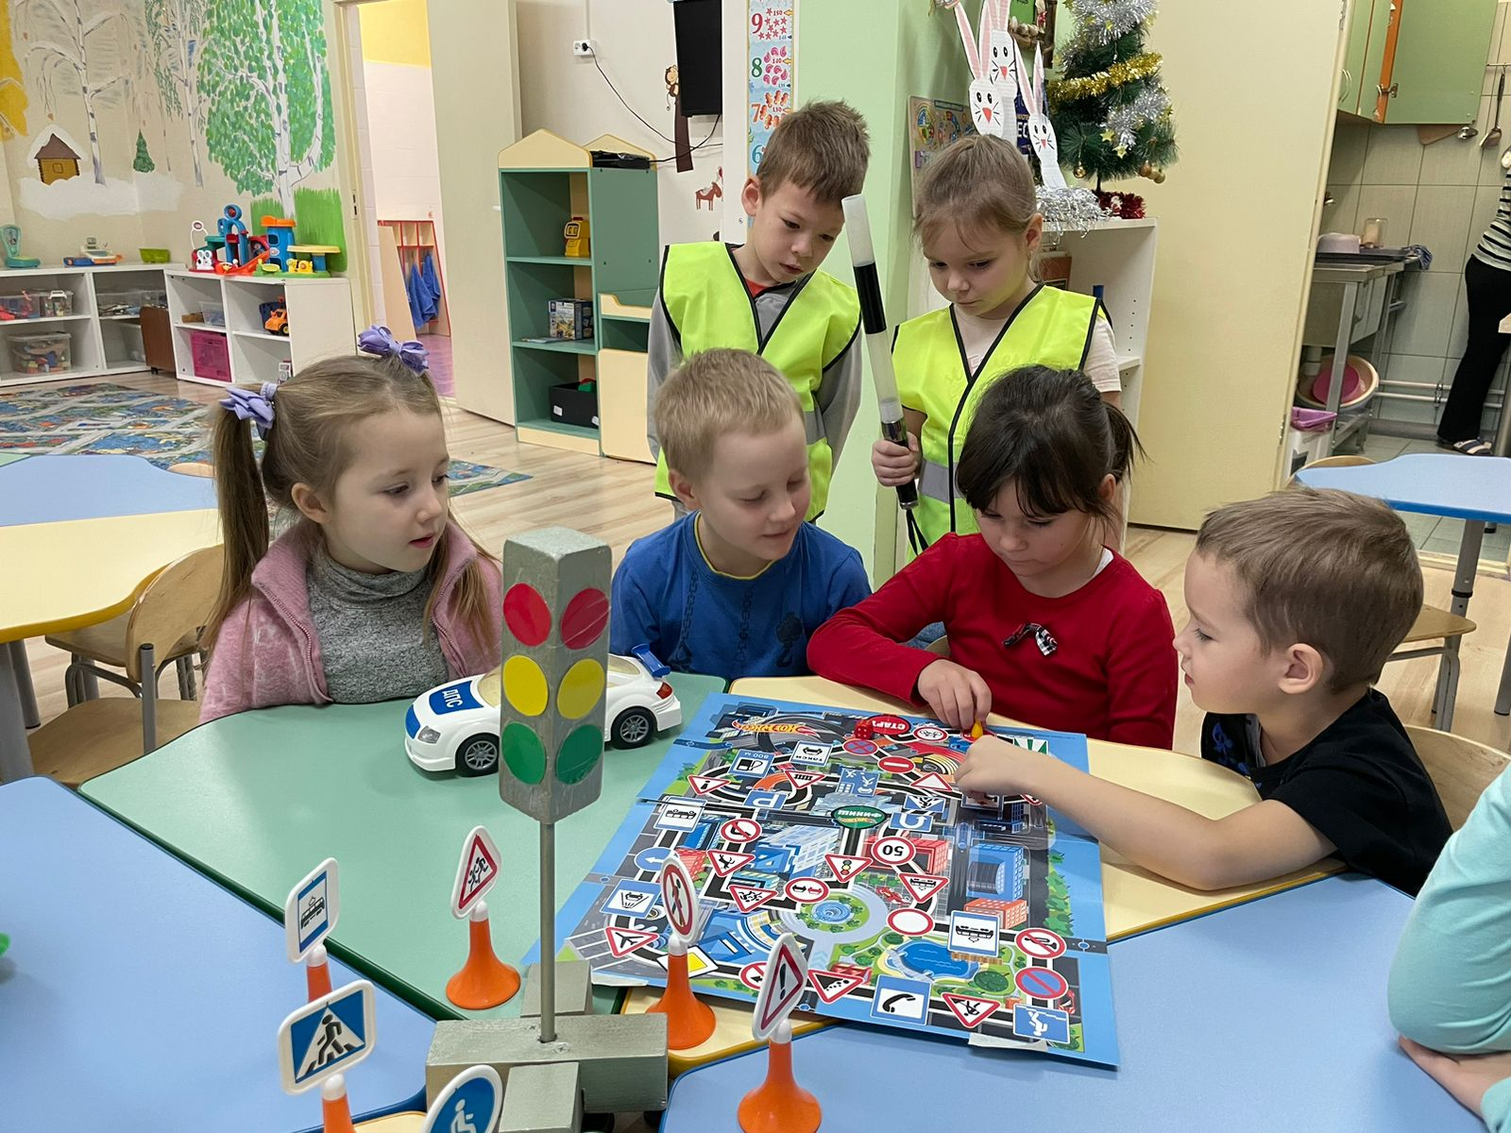
28.04.2025-30.04.2025
Мир без опасностей
Воспитанники закрепили знания по противопожарной безопасности. Также были проведены мероприятия на формирование у детей представлений о правилах безопасности на дорогах.

Slide 6
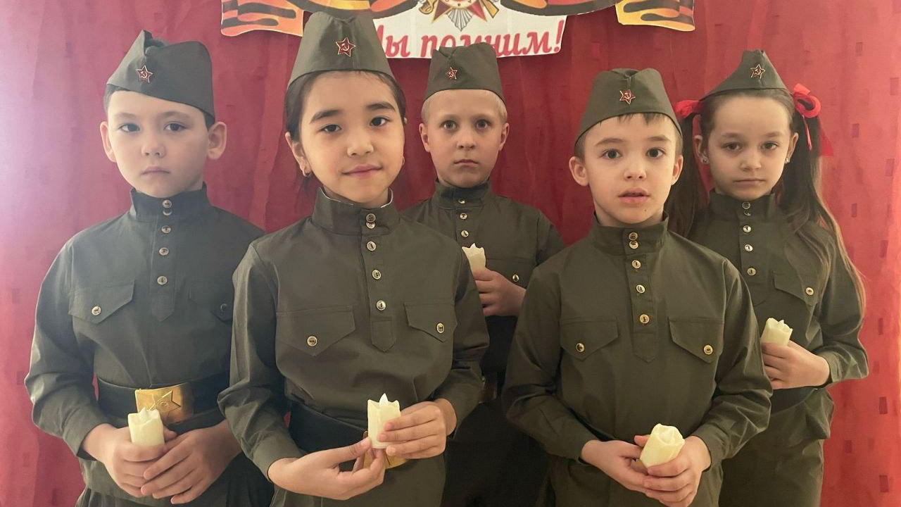
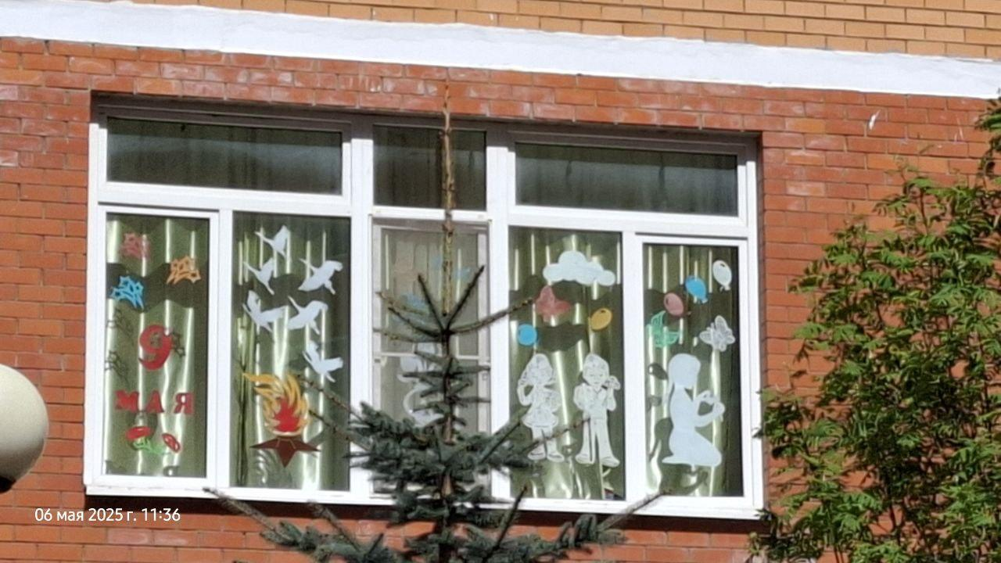
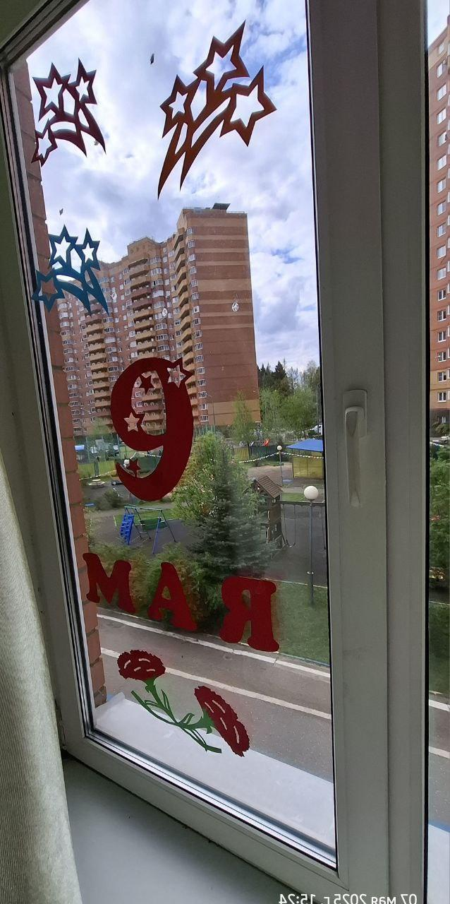
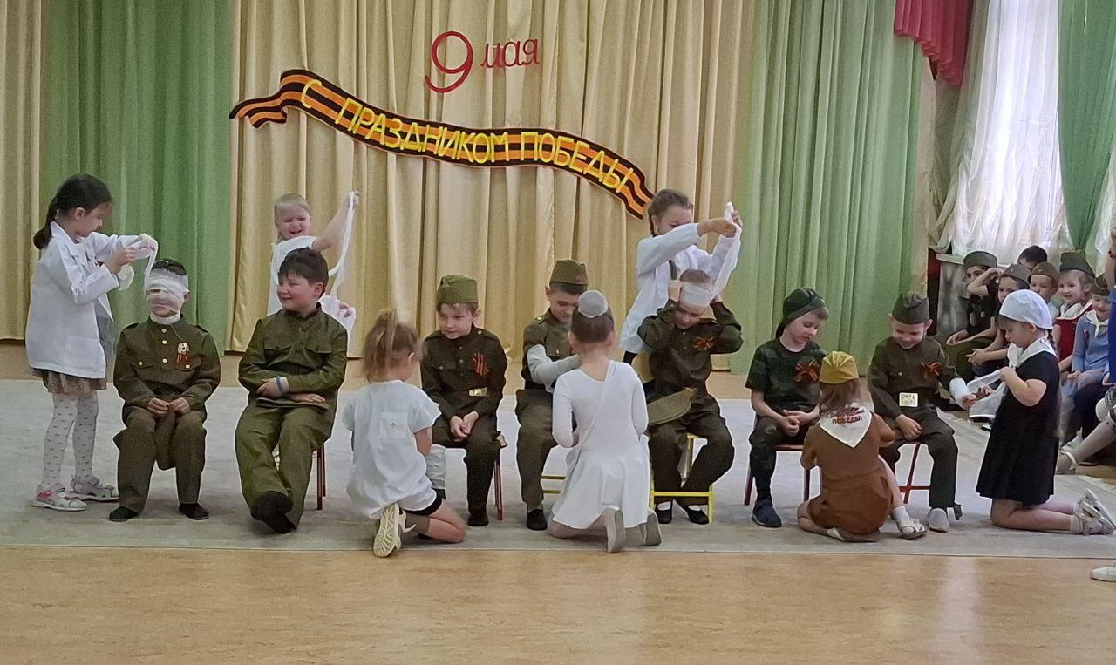
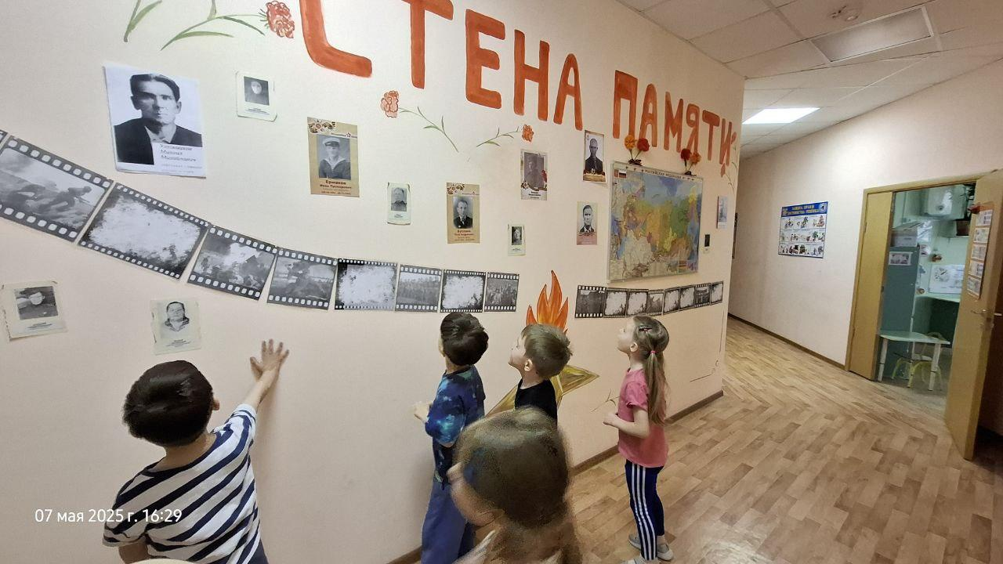
05.05.2025-08.05.2025 Моя Россия
Ребята совместно с педагогами подготовили музыкальные номера, читали стихотворения о героях, пели песни. Принимали участие в акциях: “Окна Победы”, “ Бессмертный полк”.

Slide 7
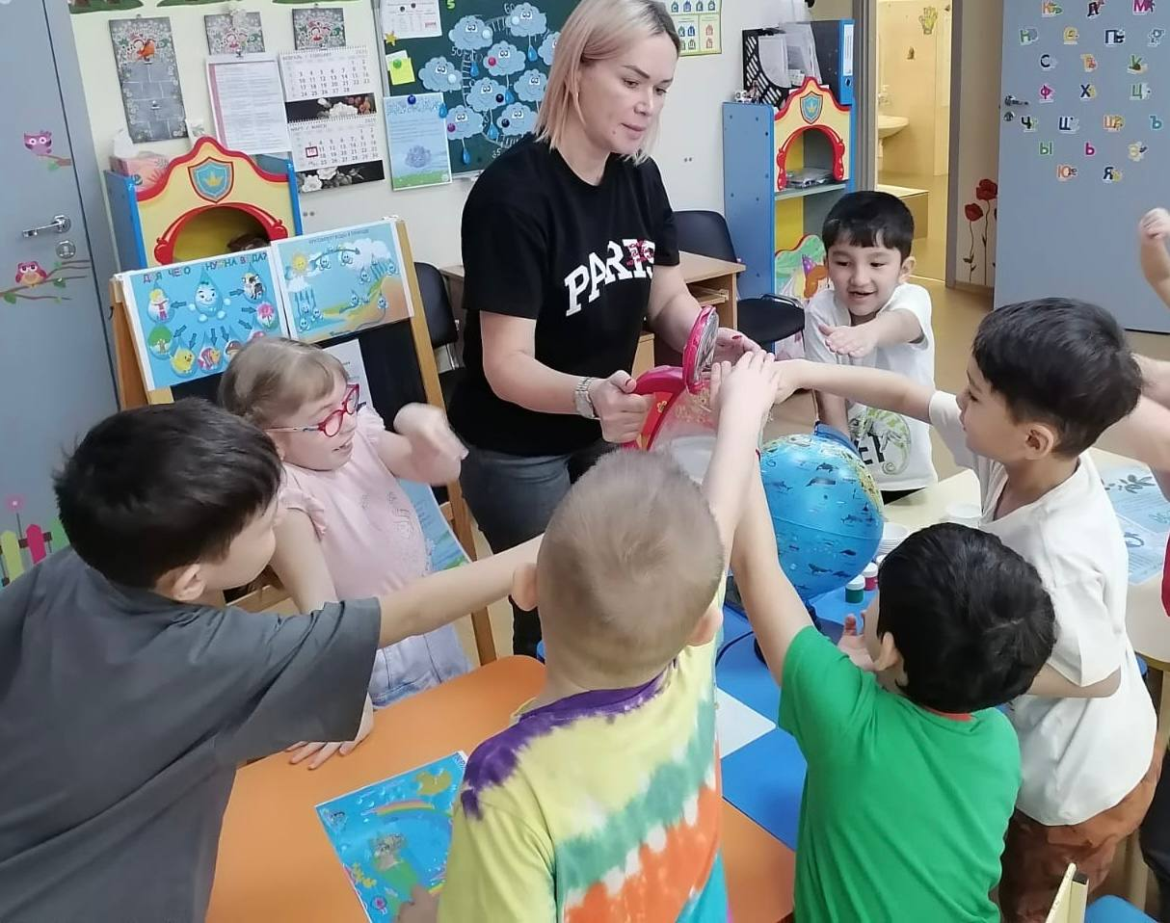
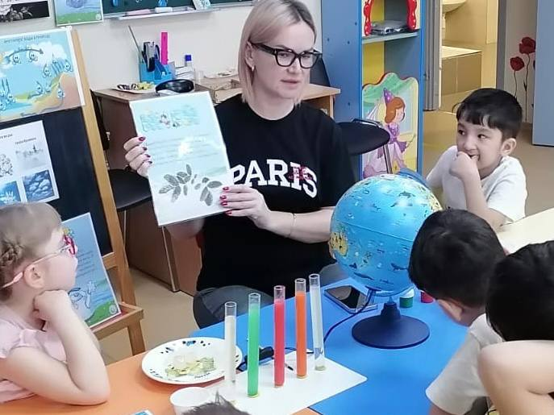
12.05.2025-18.05.2025
Экспериментариум
Большую радость, удивление и даже восторг дети испытали при проведении опытов.

Slide 8
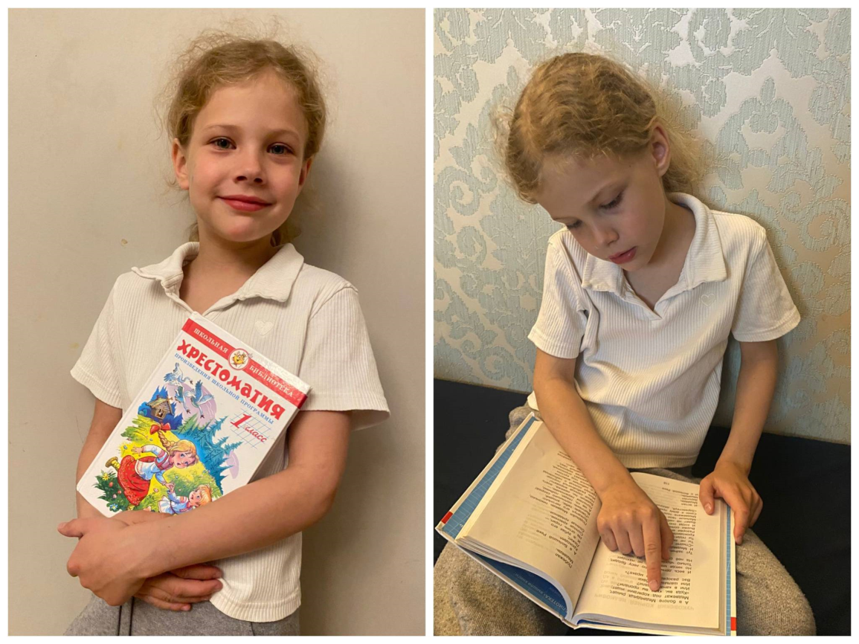
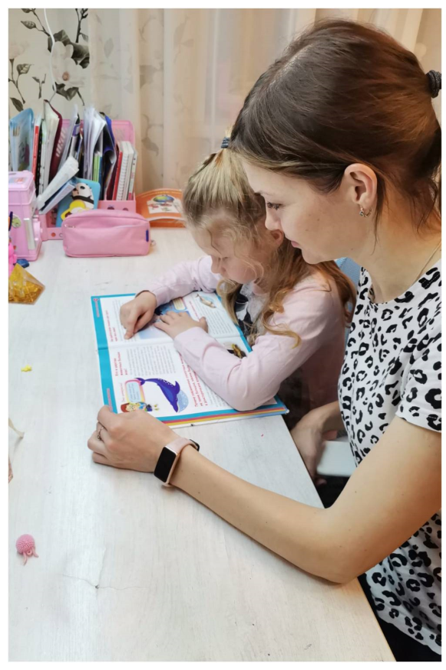
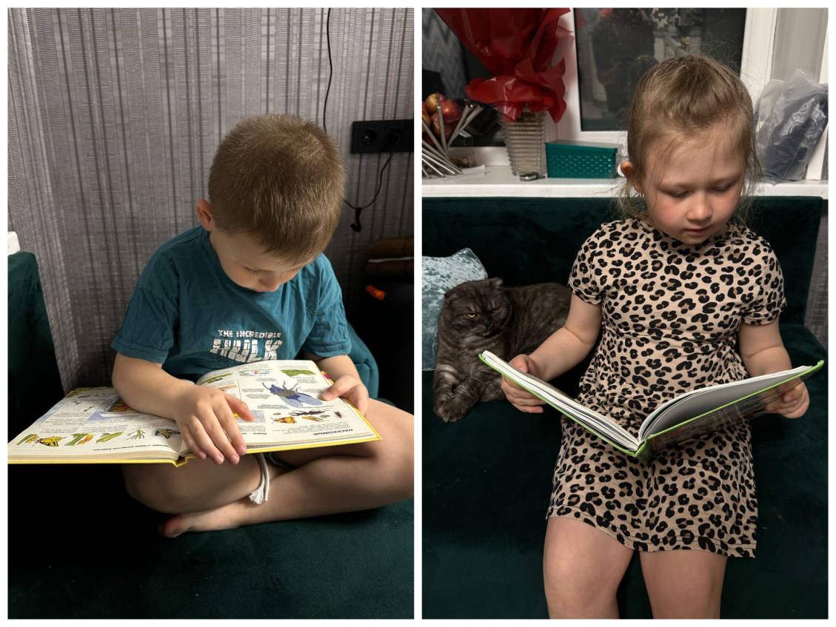
19.05.2025-25.05.2025
Книга – лучший друг
Воспитанники развивают интерес к чтению через традиции семейного чтения.

Slide 9
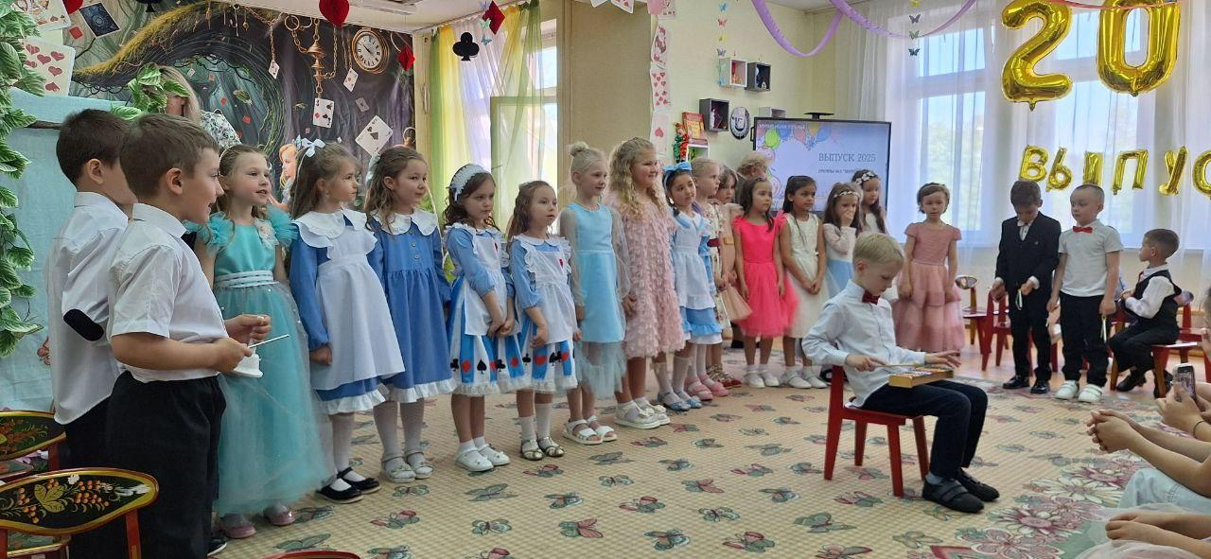
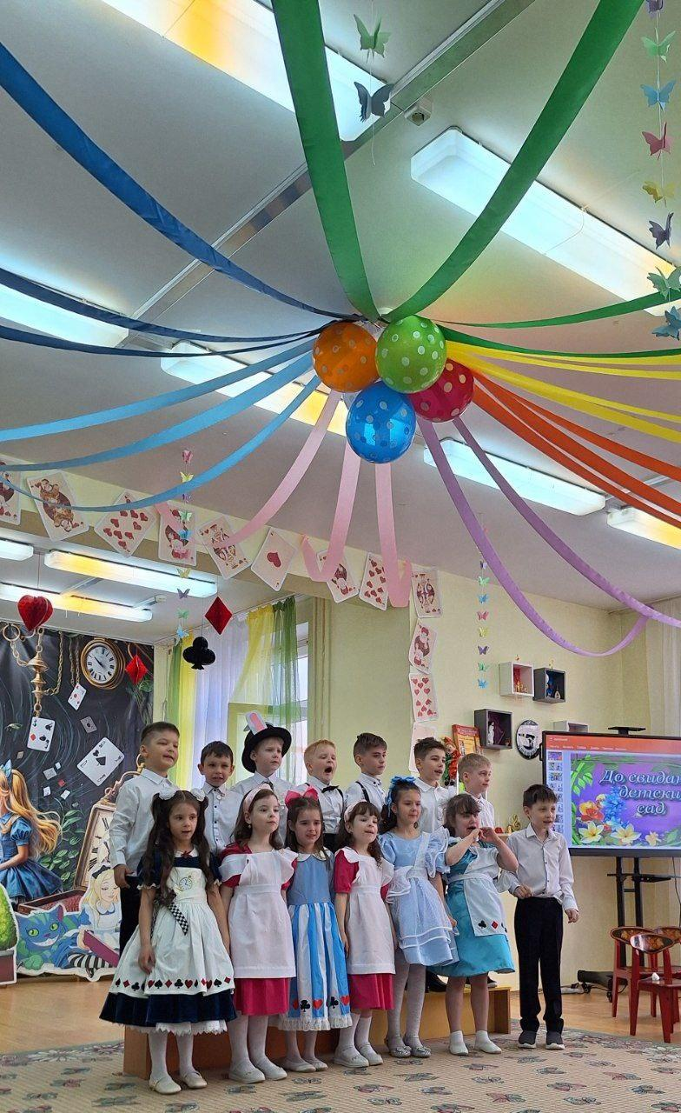
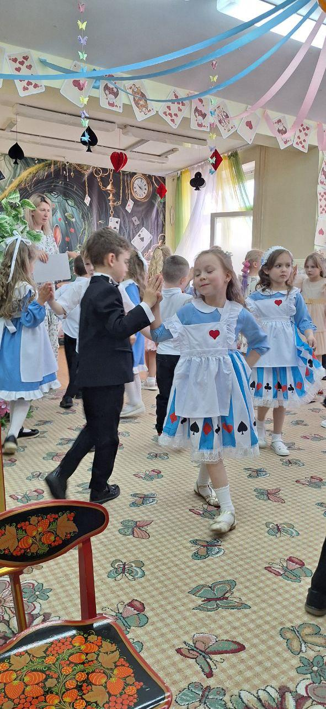
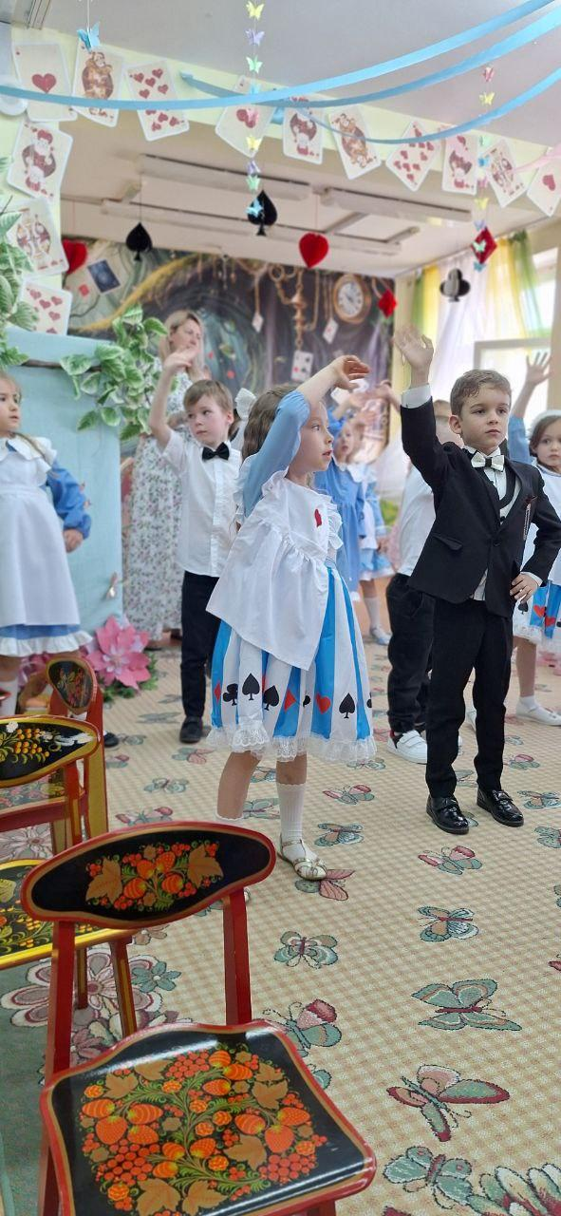
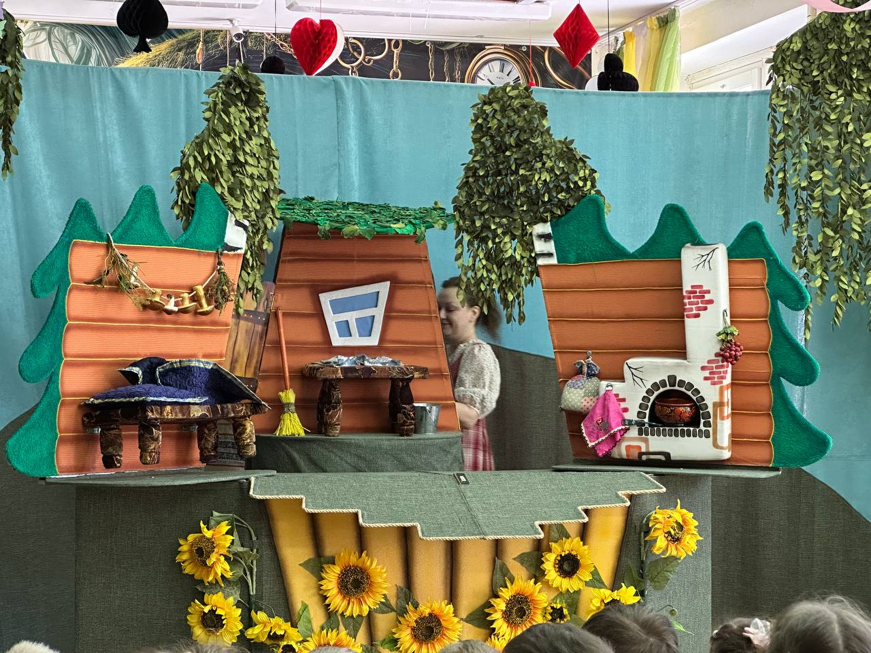
26.05.2025-01.06.2025
Театр детей (выпускные, концерты)
Незабываемые выпускные, наполненные теплом и яркими красками и сюрприз для детей, настоящий театр в стенах сада

Slide 10
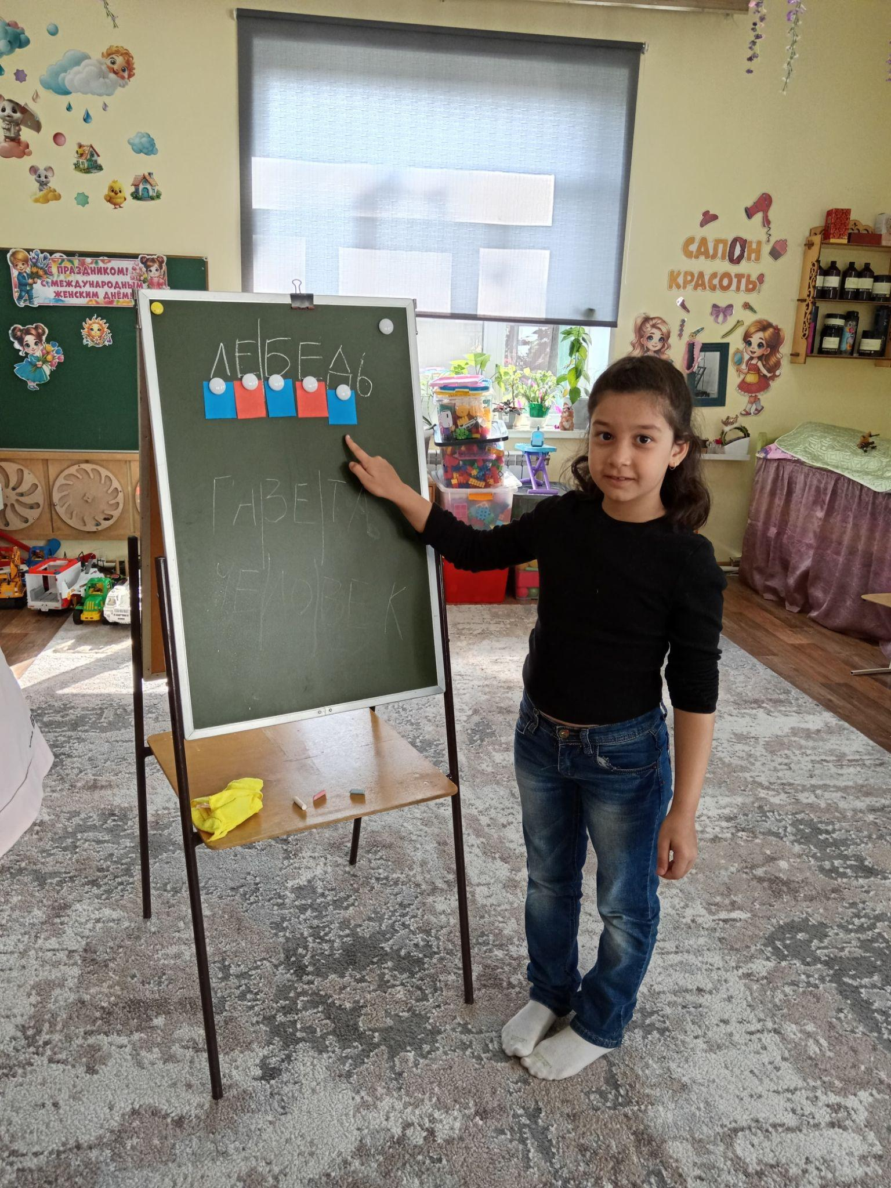
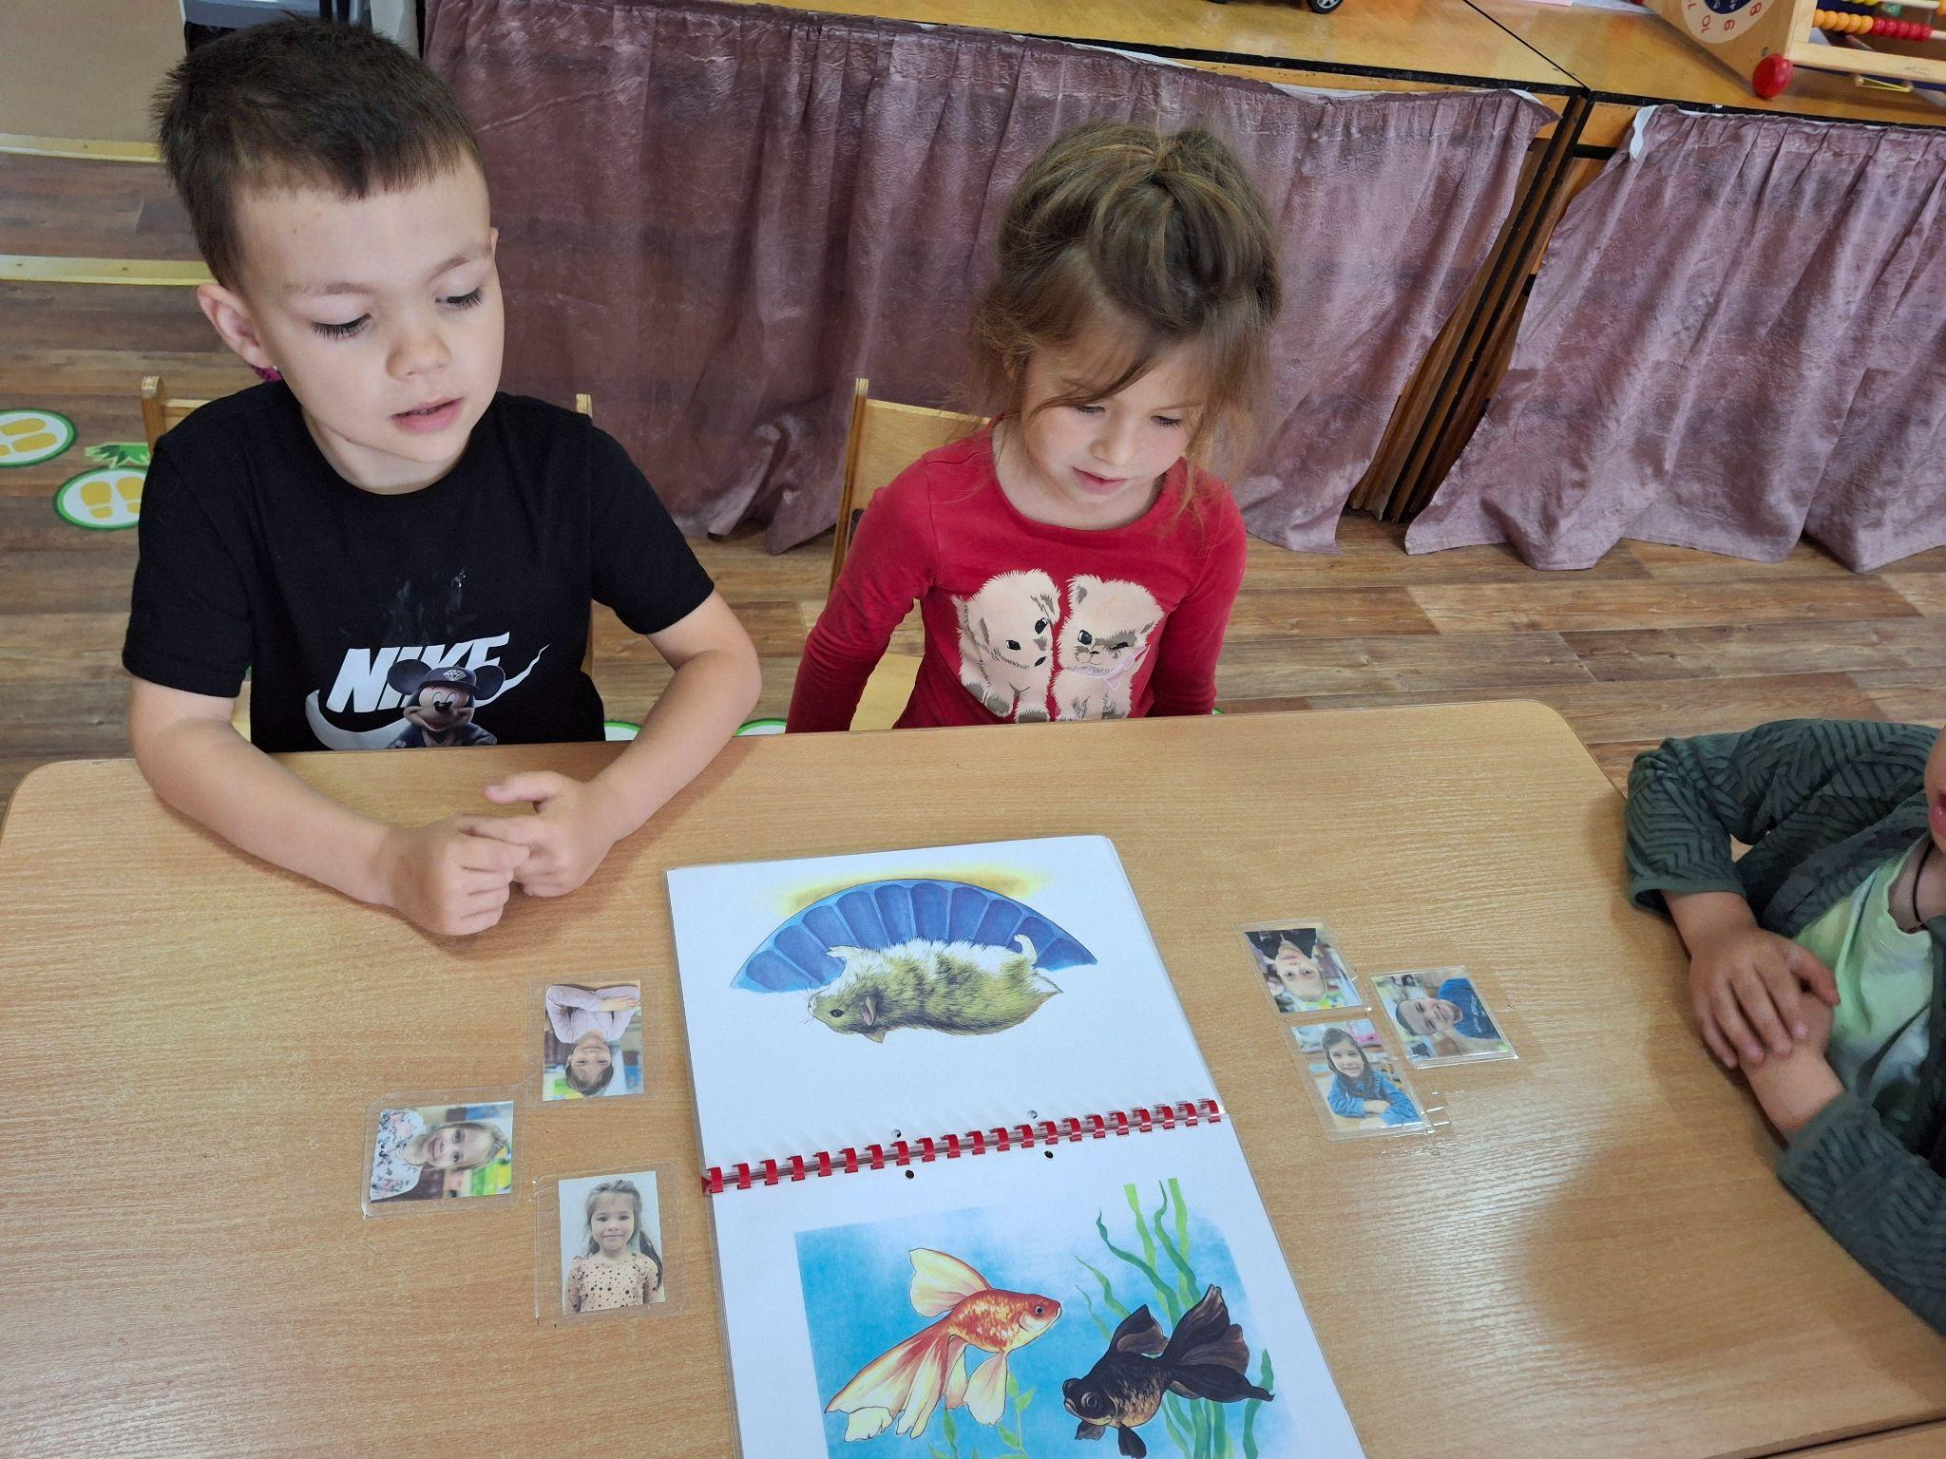
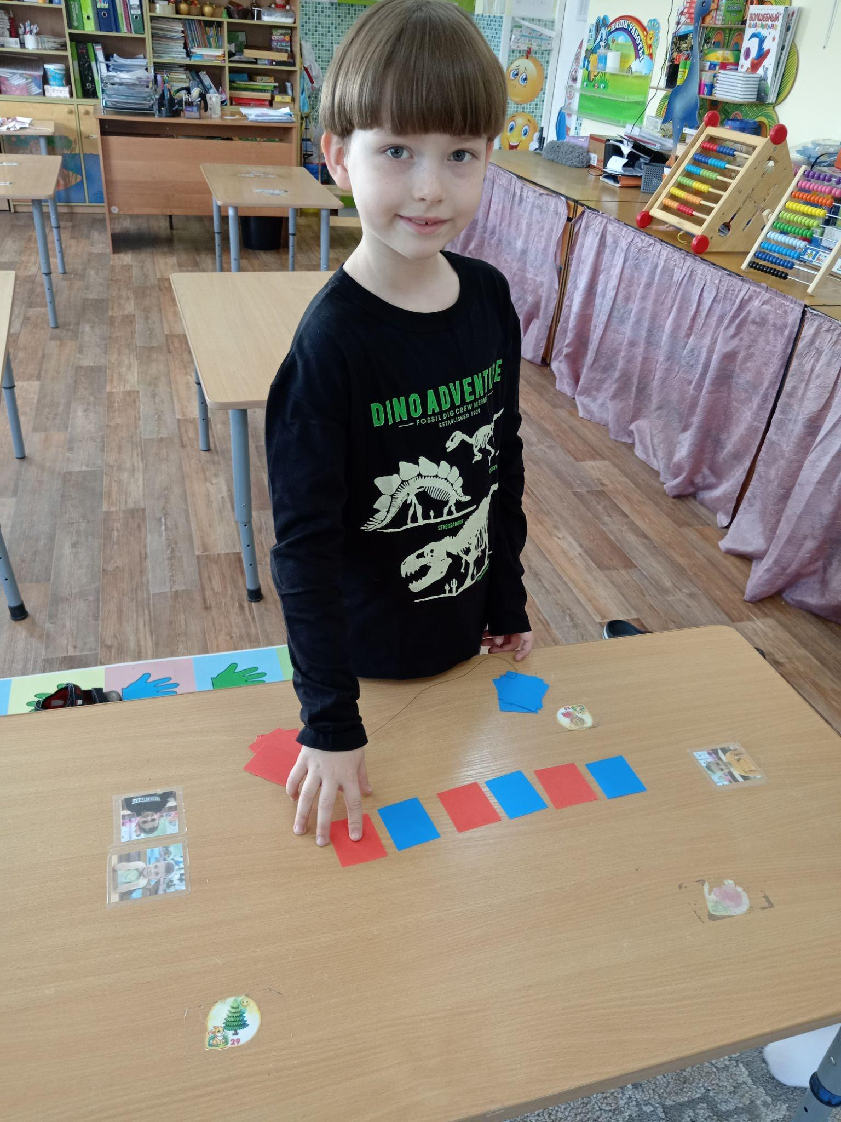
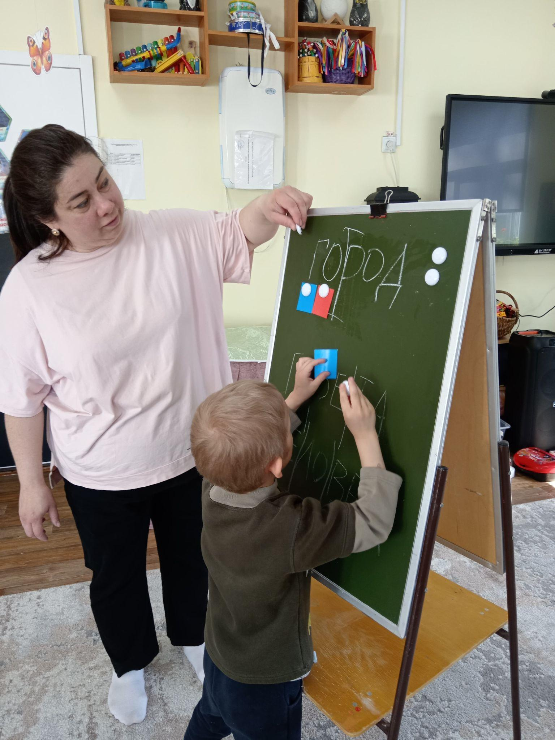
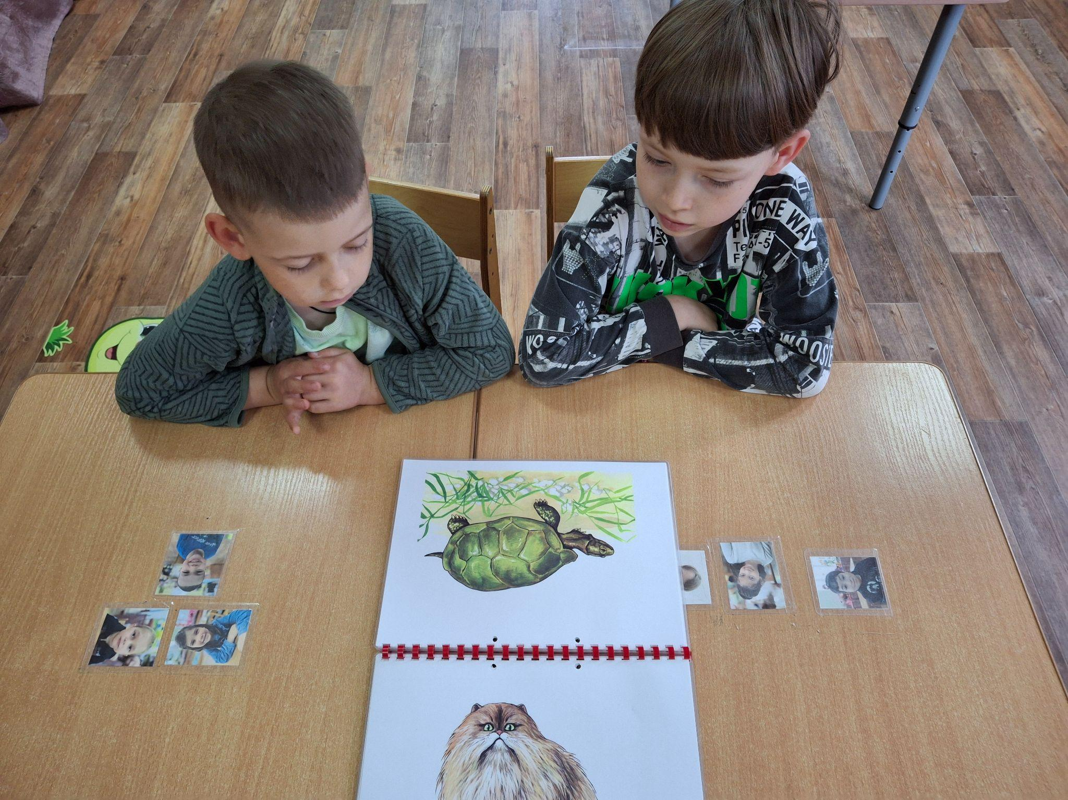
Мир фантазии и слов
02.06.2025-08.06.2025
Дети на занятии произносили слова, делали разбор слова. С помощью картинок находили правильные слова для описания того или иного животного.

Slide 11
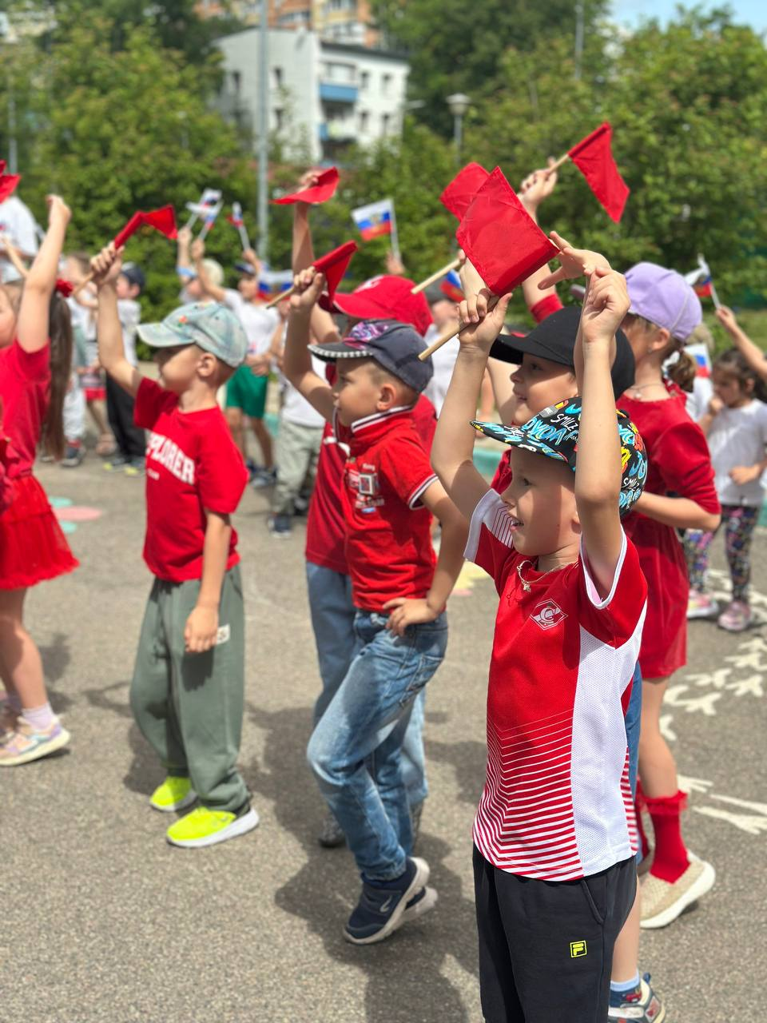
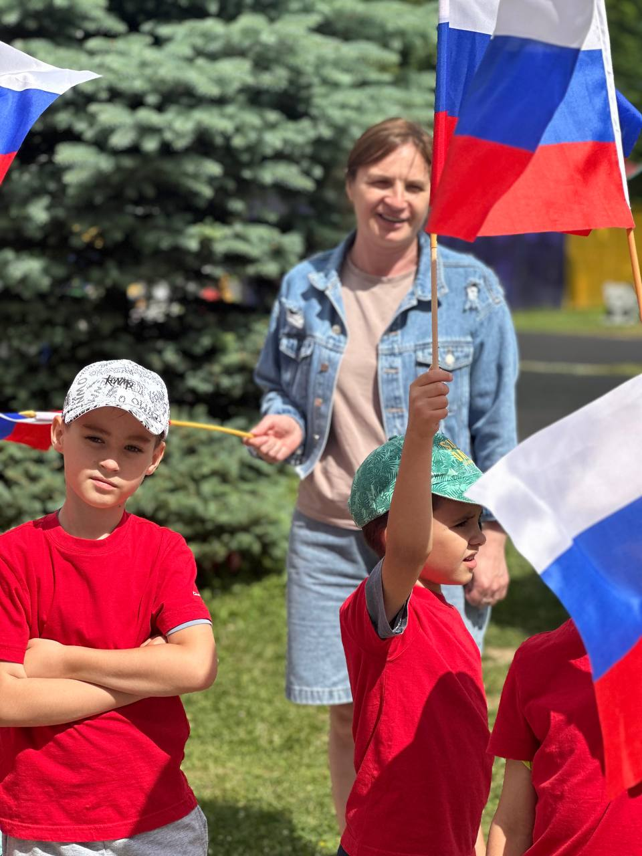
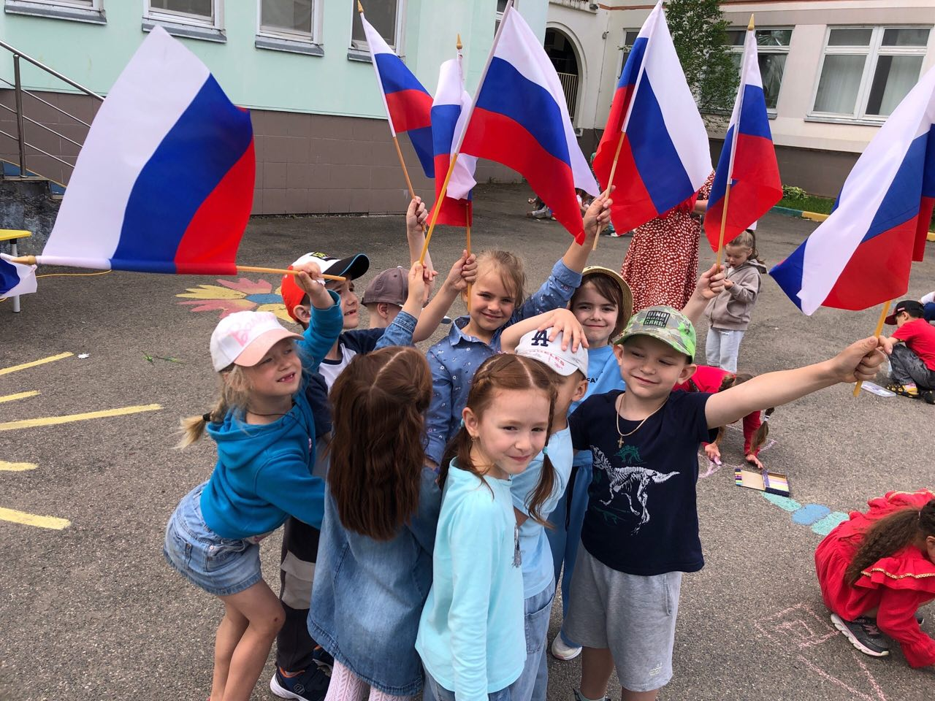
Каникулярная неделя: находки вашего ДО
(Моя Россия)
09.06.2025-15.06.2025
В день РОССИИ желаем всем жить достойно и счастливо!

